Slide 1
Сочинение Весна

Slide 2
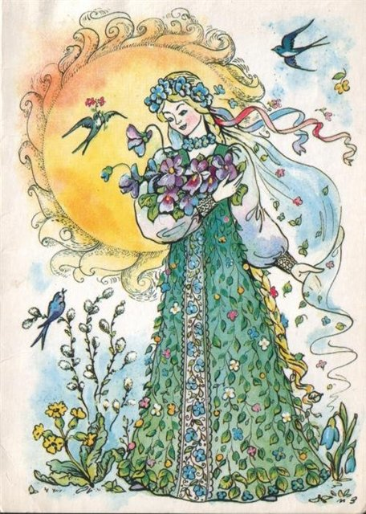

Slide 3
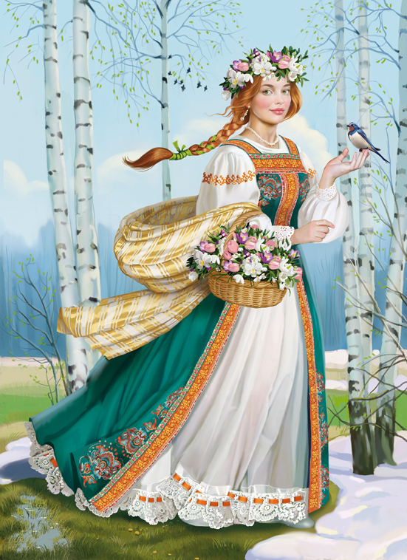
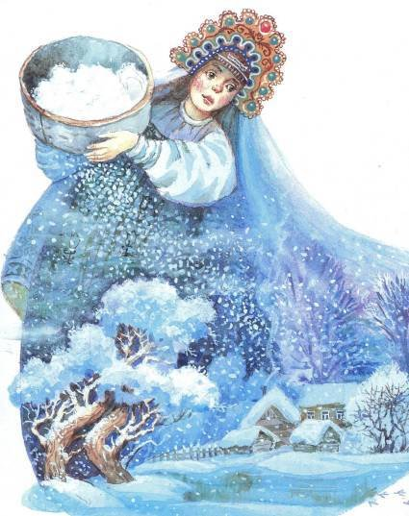

Slide 4
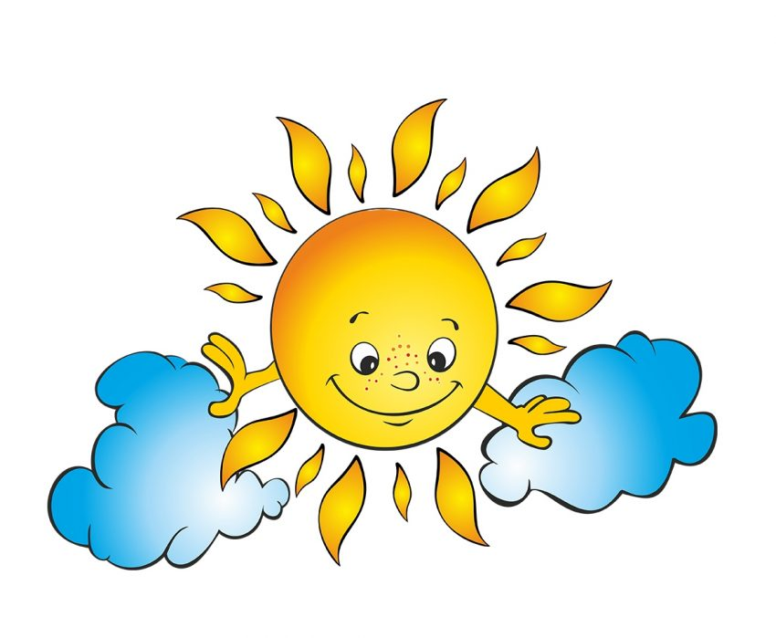

Slide 5
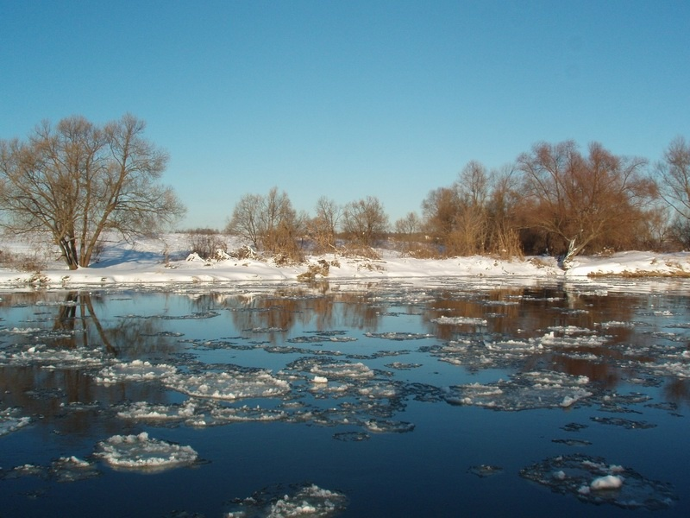

Slide 6
Много хлеба - много снега.
Вода на лугу – сено в стогу.

Slide 7
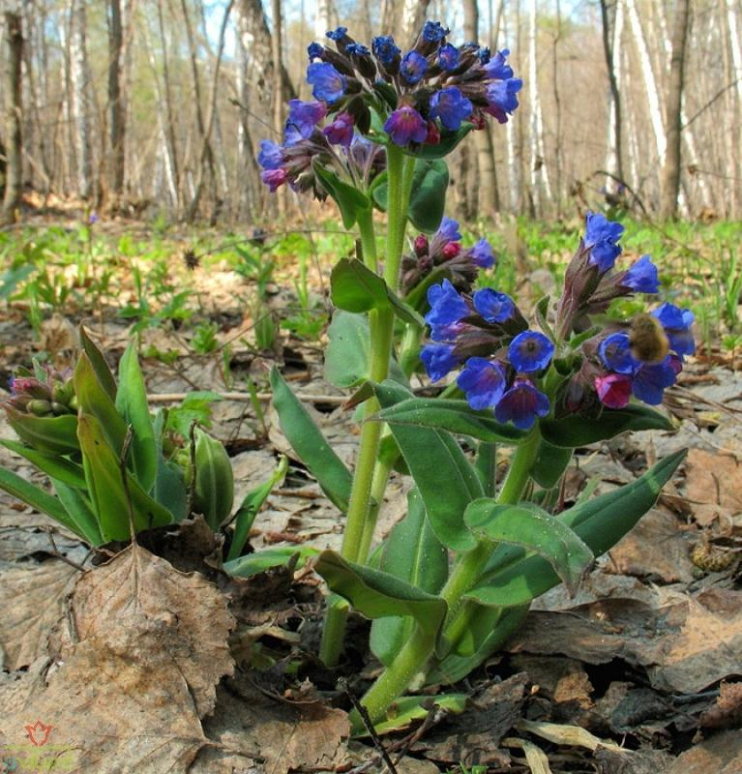
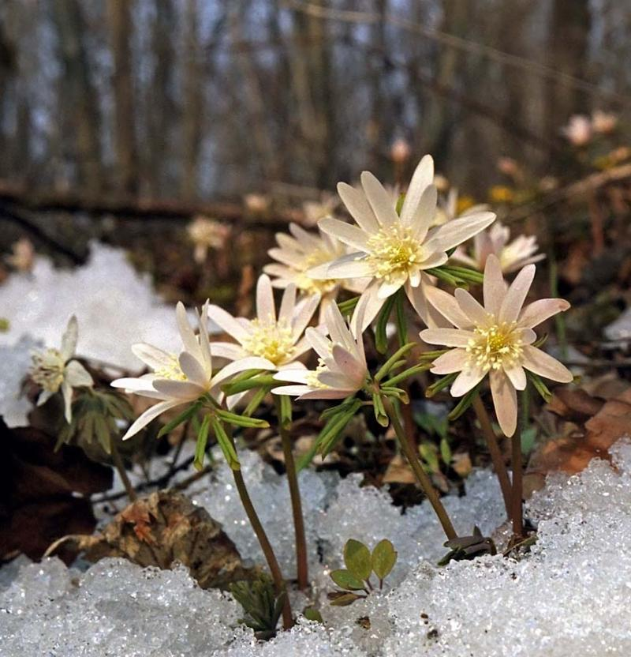
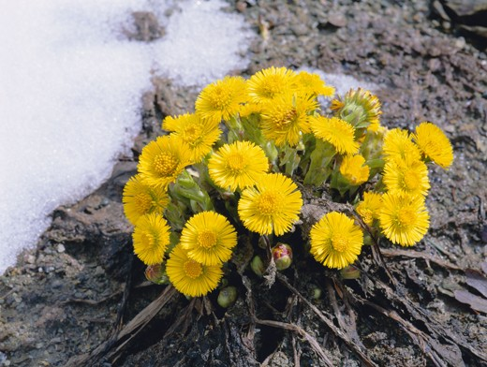

Slide 8
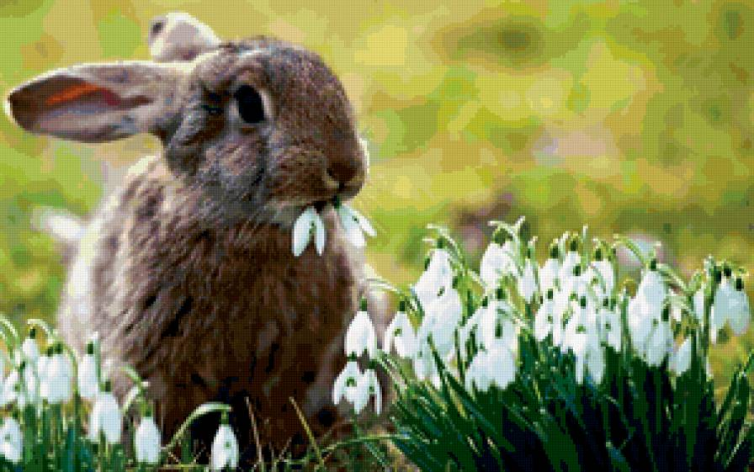

Slide 11
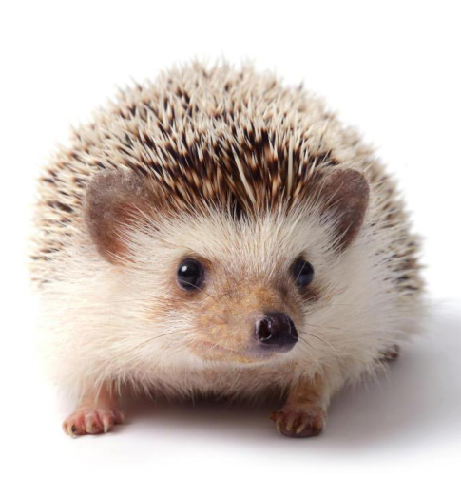
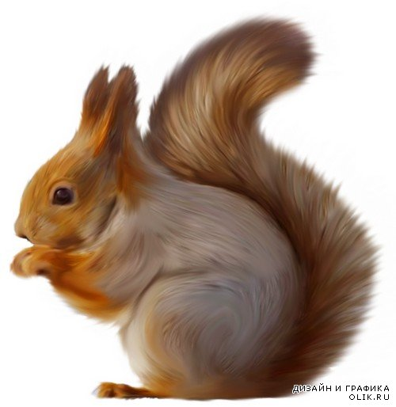
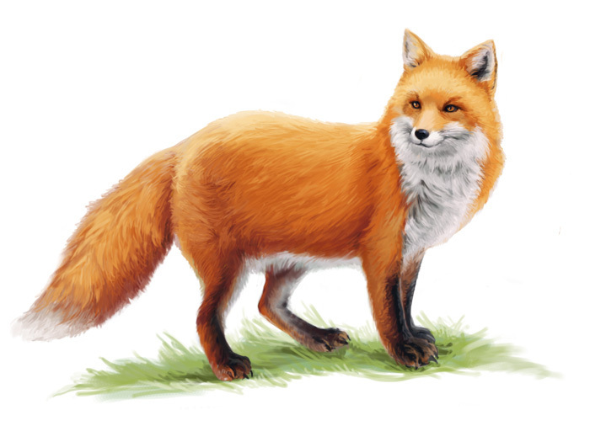
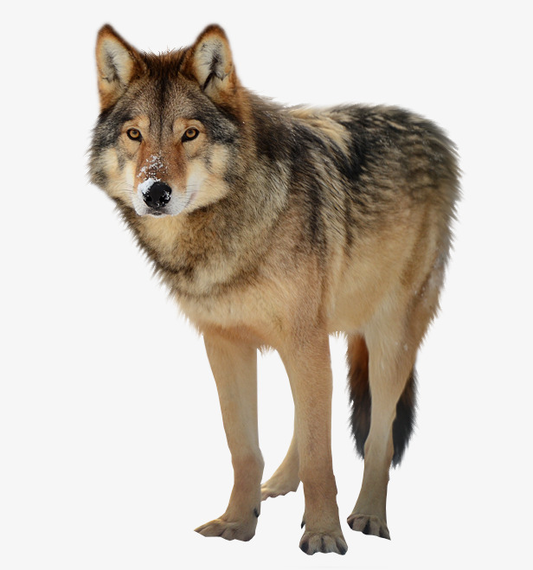
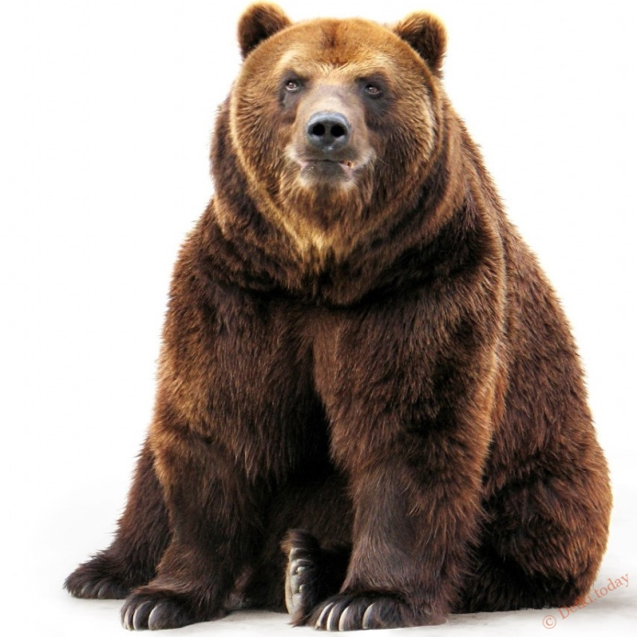

Slide 12
Земля покрыта снегом.
Появились почки на деревьях
Медведь спит в берлоге.
Белка делает запасы
Тает снег.
Мороз.
Жарко.
Ледоход.
Опадают литья.
Идут дожди.
Метут метели.
Ярче светит солнце.
Журчат ручьи.
Солнце светит, но не греет.
Половодье.
Набухание почек.
Оттаивание почвы.
Птицы улетают в тёплые края.
Появление насекомых.
Цветение растений

Slide 13
Полюбуйся, весна наступает,
Журавли караваном летят,
В ярком золоте день утопает,
И ручьи по оврагам шумят. И.Никитин
Я думаю, что нет человека, которого бы не радовал приход весны.
Весна мне нравится, в природе всё оживает, обновляется.

